Slide 1
Data Science Applications 사례연구 1
KOREA AERO SPACE UNIV.
2016125032 손현오

Slide 2
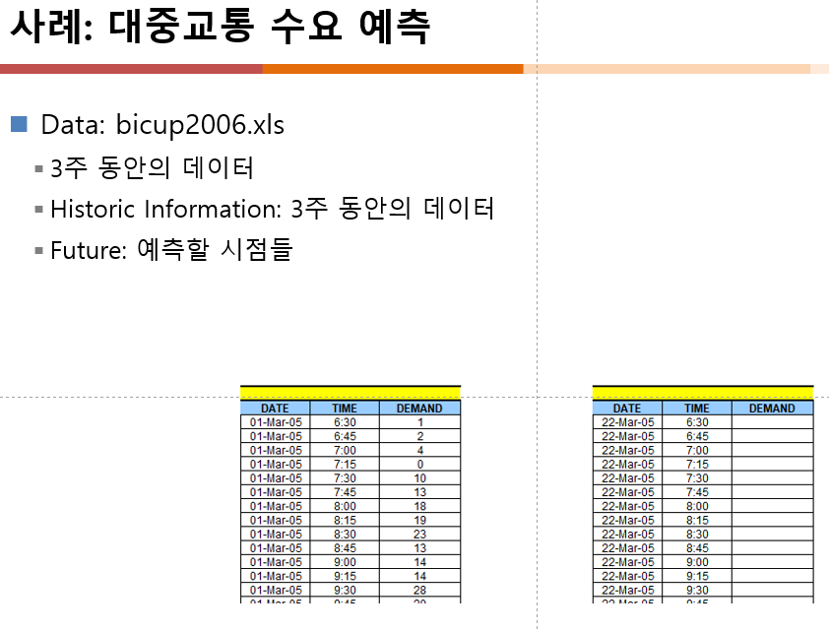
사례연구 1 – 대중교통 수요 예측
KOREA AERO SPACE UNIV.
예측해야 하는 값: 승객 인원
주어지는 데이터: 각 터미널에 도착한 승객 인원- 오전 6:30 – 오후 10:00, 매 15분 간격
2005년 3월 1일 ~ 24일

Slide 3
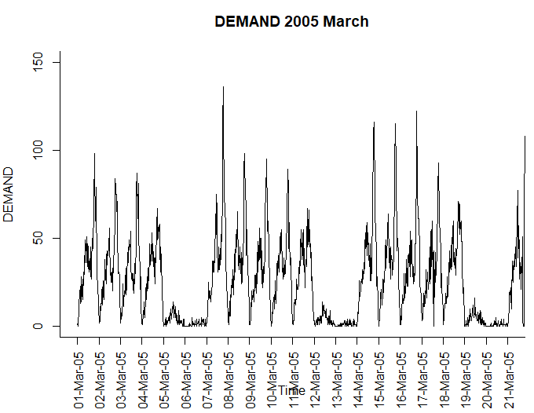
데이터 탐색
주어진 데이터인 Historic Information을 보면 일간 계절성이 눈에 띄게 보임. 평일 데이터에서는 계절성이 있음. 주말(3월 5,6,12,13,19,20)데이터에는 평일에 비해 값이 작아서 0에 가까움.

Slide 4
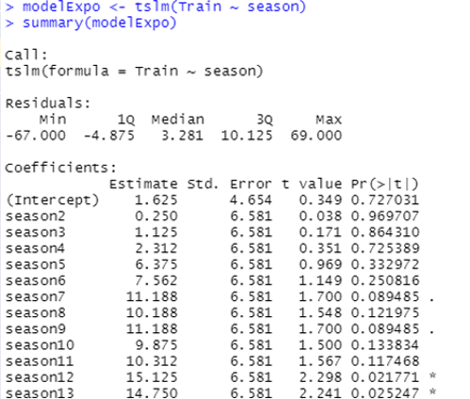
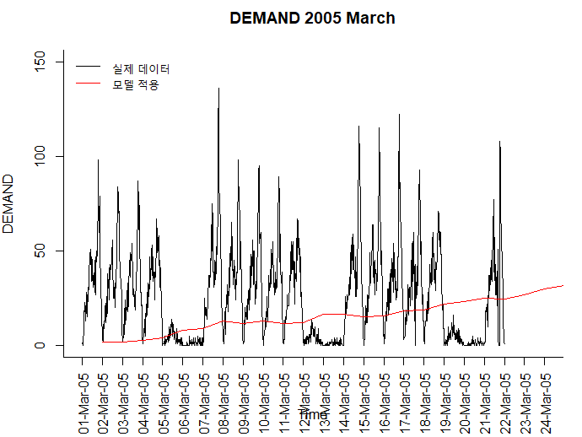
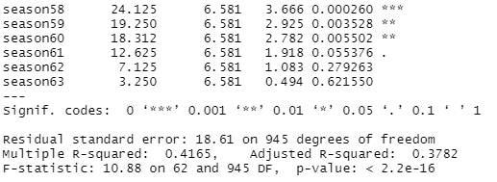

1
가법적 계절성 모델 : linear season 모델 / 계절성 패턴의 반복을 이용 (Model 4)
선형 회귀식: 1.625 + 0.25 * (06:30) + … + 3.25 * (22:00) + ε
뒷장에서 설명하겠습니다.

Slide 5
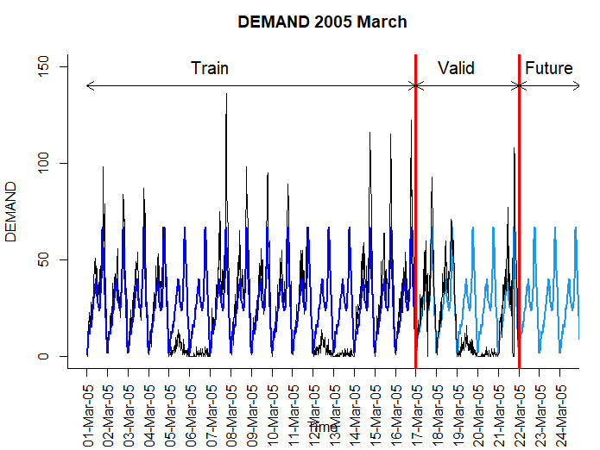
1
가법적 계절성 모델 : linear season 모델 / 계절성 패턴의 반복을 이용 (Model 4)
Season이 강하게 나타나는 것을 plot에서 확인을 해서 가법적 계절성 모델을 선택함. Season 값만 tslm에 들어가다 보니 동일한 계절성 패턴만이 반복됨. 여기서는 계절성 요소들만이 나타나서 주말이 들어간 3월 5,6,12,13,19,20 에서는 모델과 실제 데이터가 크게 차이나는 것을 확인. MAPE하고 MPE 계산이 Inf가 나온 이유는 데이터에 0 값이 있어서 임.

Slide 6
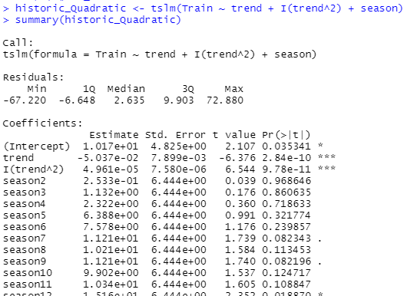
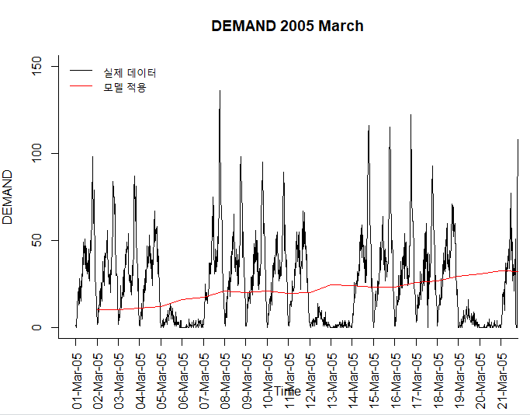
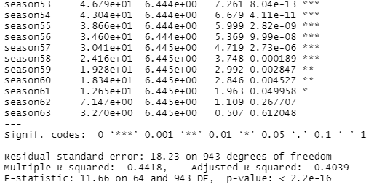

2
제곱 추세를 가지는 가법적 계절 모델 (Model 5)
회귀식: 1.017e+01 + -5.037e-02 * t + 4.961e-05 * t^2 + 2.533e-01 * (06:30) + … + 3.270e+0 * (22:00) + ε
뒷장에서 설명하겠습니다.

Slide 7
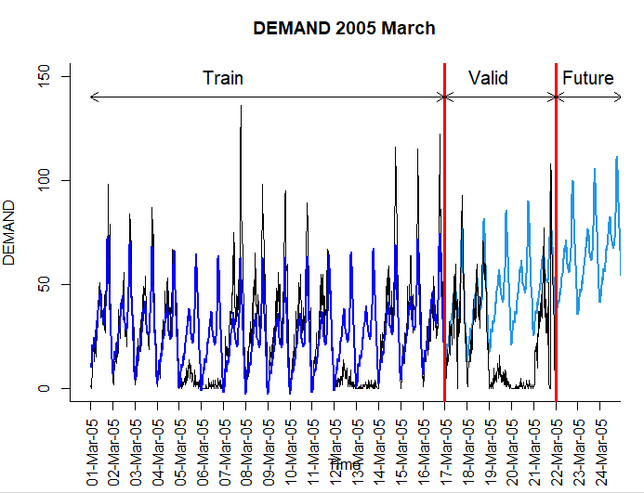
2
제곱 추세를 가지는 가법적 계절 모델 (Model 5)
제곱 추세를 가지는 가법적 계절 모델로 예측을 해보면 Model 4에서 처럼 동일한 계절성 패턴이 있지만 추세를 가져서 17일을 기점으로 위로 상향을 함. 여기서도 마찬가지로 계절성 요소들만이 나타나서 주말이 들어간 3월 5,6,12,13,19,20 에서는 모델과 실제 데이터가 크게 차이나는 것을 확인. MAPE하고 MPE 계산이 Inf가 나온 이유는 데이터에 0 값이 있어서 임.

Slide 8


2
가법적 계절성 모델(model 4)과 제곱 추세를 가지는 가법적 계절 모델(model 5)를 RMSE로 비교해보자면 Train에서는 model 5가 더 RMSE가 작게 나와서 예측에 정확한 모형으로 model 5입니다. 하지만 valid에서는 model 4가 더 정확한 이유는 추세가 들어가서 예측 값이 위로 상승을 했고 주말의 경우는 데이터 값이 거의 0에 가까운데 주말 때문에 오차가 더 커지게 되어서 model 5의 RMSE값이 더 큼. 즉 주말을 제외하면 model 5가 더 정확한 모델인 것 같음.
Model 4와 5를 비교(RMSE)
RMSE | Model 4(가법적 계절성 모델) | Model 5(제곱 추세를 가지는 가법적 계절 모델)
Train | 18.02387 | 17.62777
Valid | 21.27310 | 32.41281

Slide 9
2
Model 4와 5를 비교(MAE)
가법적 계절성 모델(model 4)과 제곱 추세를 가지는 가법적 계절 모델(model 5)를 MAE로 비교해보자면 Train에서는 model 5가 더 MAE가 작게 나와서 직관적으로 보면 예측에 정확한 모형으로 model 5입니다. 하지만 valid에서는 model 4가 더 정확한 이유는 추세가 들어가서 예측 값이 위로 상승을 했고 주말의 경우는 데이터 값이 거의 0에 가까운데 주말 때문에 오차가 더 커지게 되어서 model 5의 MAE값이 더 큼. 즉 주말을 제외하면 model 5가 더 정확한 모델인 것 같음.
MAE | Model 4(가법적 계절성 모델) | Model 5(제곱 추세를 가지는 가법적 계절 모델)
Train | 12.93477 | 12.80639
Valid | 15.90684 | 25.08782

Slide 10
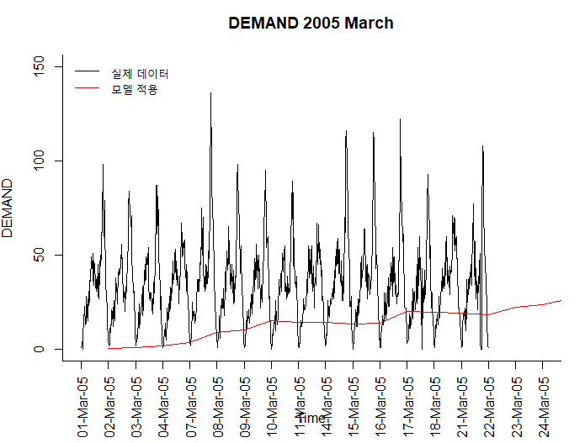
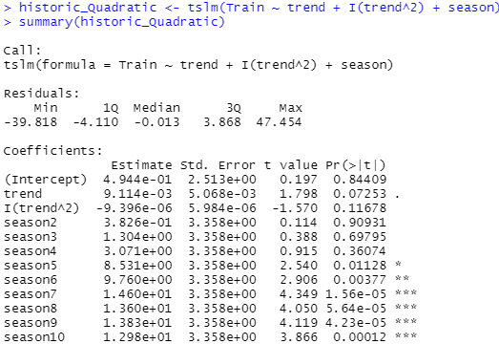
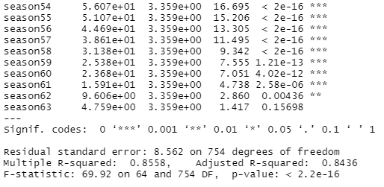

3
주말 데이터를 제거 한 후 예측
회귀식: 4.944e-01 + 9.114e-03 * t + -9.396e-06 * t^2 + 3.826e-01 * (06:30) + … + 4.759e+0 * (22:00) + ε
뒷장에서 설명하겠습니다.

Slide 11
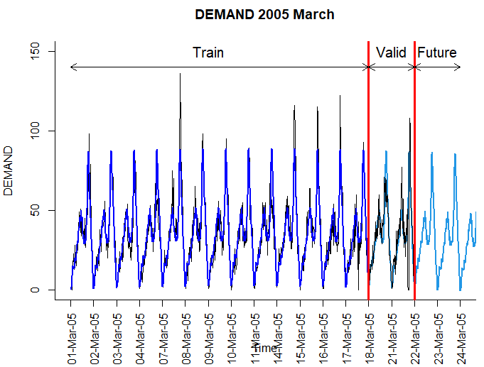
3
주말 데이터를 제거 한 후 예측 Model 5(RMSE)
주말 데이터를 제거한 후에 제곱 추세를 가지는 가법적 계절 모델을 적용해서 예측을 해보니 모델의 정확도가 높아짐. RMSE이 눈에 띄게 좋아 진 것을 확인함. Model 5를 선택한 이유는 주말 데이터를 뺀 이후에는 추세가 사라져서 계절성 패턴만 나타나고 단순히 model 4로도 비교해봐도 근소한 차이로 model 5가 정확한 모델이여서 model 5를 선택함.
RMSE | Model 4(가법적 계절성 모델) | Model 5(제곱 추세를 가지는 가법적 계절 모델) | 주말 데이터를 제거 한 후 Model 5
Train | 18.02387 | 17.62777 | 8.214838
Valid | 21.27310 | 32.41281 | 14.292700

Slide 12
3
주말 데이터를 제거 한 후 예측 Model 5(MAE)
주말 데이터를 제거한 후에 제곱 추세를 가지는 가법적 계절 모델을 적용해서 예측을 해보니 모델의 정확도가 높아짐. MAE이 눈에 띄게 좋아 진 것을 확인함. MAE의 경우는 직관적인 지표라서 눈에 확 띄게 좋아 진 것을 확인함.
MAE | Model 4(가법적 계절성 모델) | Model 5(제곱 추세를 가지는 가법적 계절 모델) | 주말 데이터를 제거 한 후 Model 5
Train | 12.93477 | 12.80639 | 5.677346
Valid | 15.90684 | 25.08782 | 8.685396

Slide 13
4
결론
대중 교통 수요 데이터를 plot해본 결과 계절성 패턴이 뚜렷이 나타나서 회귀기반 모델을 선택을 했고, 주말의 경우는 값이 0에 가까워서 전체 데이터로 미래(평일)을 예측하기에는 이상치 값들이 많이 들어가서 모델의 정확도가 낮을 수 밖에 없었음. 데이터 셋에서 주말을 제거하고 모델을 사용하니 정확도가 한층 높아진 것을 확인 할 수 있었음. 가법적 계절성 모델(model 4)와 제곱 추세를 가지는 가법적 계절 모델(model 5)를 RMSE와 MAE로 비교해서 Model 5를 선택했고 Future의 값인 22, 23, 24일에도 계절성 패턴이 이어질 것이라고 예측이 됨.

Slide 14
감사합니다.

